Slide 1
IMOD versie 05
In 6 diagrammen

Slide 2
Basisprincipe
Omgevingsdocument
Locatie
Waarden
Structuur
inhoud - legenda
Eigenschappen van tekst en locatie
Regeltekst

Slide 3
Onderwerp structureert de tekst en de kaart
Onderwerp bevat naam
En basisinformatie
Onderwerp verbindt kaart en tekst
Onderwerp is een zelfstandig ding

Slide 4
Tekst bevat Tekstpatronen met of zonder invulveld

Slide 5
Eigenschappen geven betekenis aan tekst

Slide 6
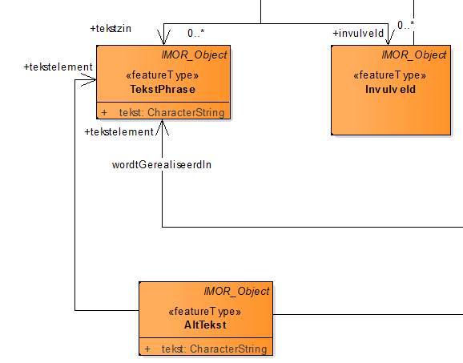
Zoals in de kaart aangegeven!
Als de tekst het niet weet

Slide 7
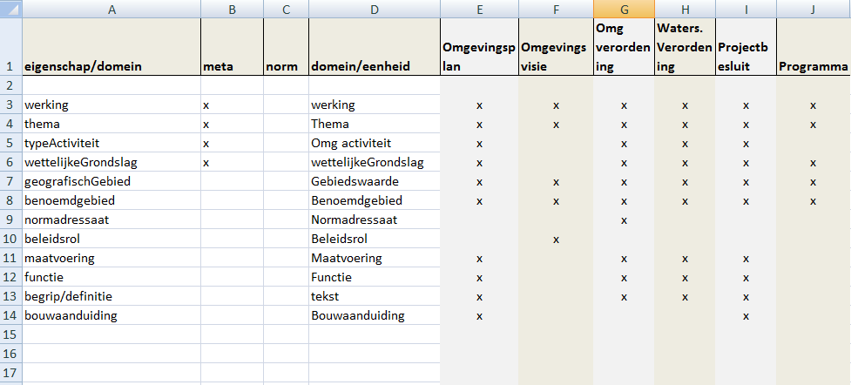
Eigenschappen
koppelen aan type omgevingsdocument

Slide 8
Waarde geeft inhoud aan eigenschappen

Slide 9
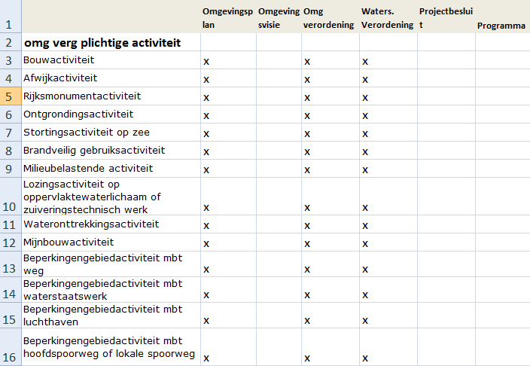
Waarde koppelen aan type omgevingsdocument

Slide 10
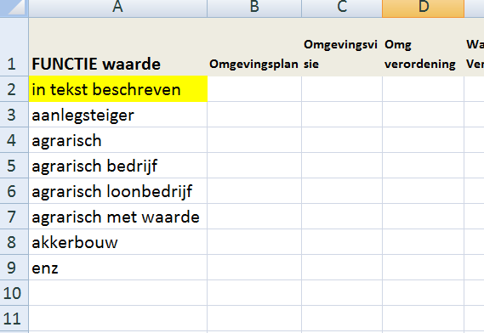
Als de kaart het niet weet
Is het in de tekst beschreven!

Slide 12
Temporeel model

